Slide 1
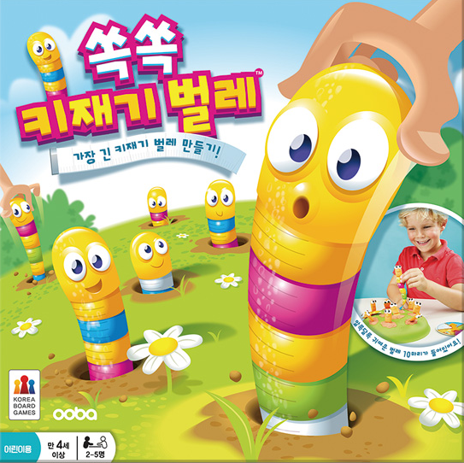

Slide 2



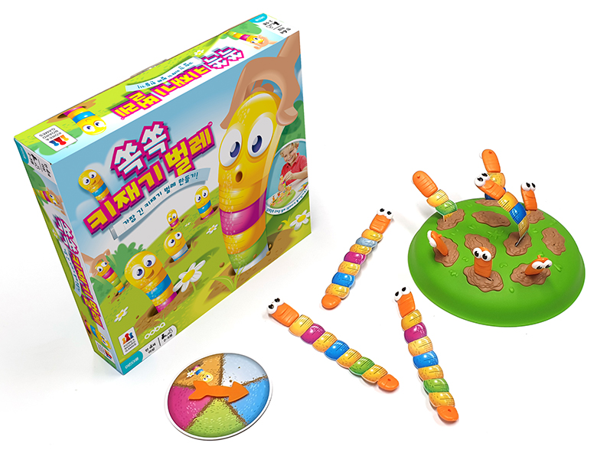
1
게임 소개
1. 키재기 벌레를 모아 가장 긴 벌레를 만드는 게임
2. 벌레를 뽑고 길이를 비교하여 아이들이 숫자와
간단한 계산에 익숙해지도록 돕는 게임
3. 직접 보고 만지고 느끼는 즐거움이 있어
색깔과 길이에 대한 감각이 높아짐
만 4세 이상
2~5명
15분

Slide 3
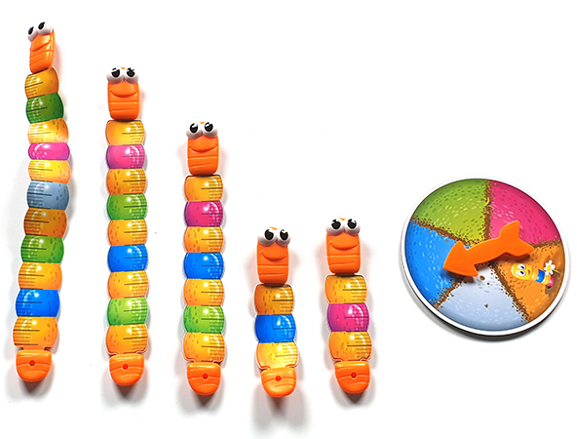
2
게임 구성물
1. 길이가 다른
키재기 벌레 10마리
2. 양면으로 된 회전판 1개
3. 진흙 구덩이 10개가 있는
잔디 언덕 1개

Slide 4
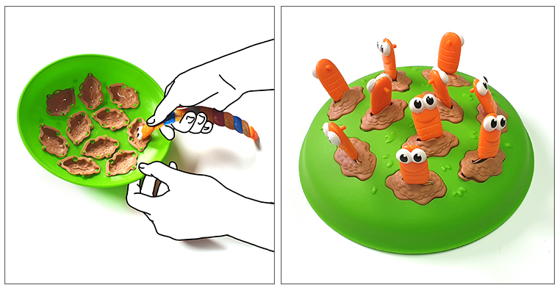
2
게임 준비
1. 잔디 언덕을 뒤집은 후 진흙 구덩이에
벌레의 머리를 넣어 바깥으로 뺌

Slide 5
2
게임 준비
1. 잔디 언덕을 뒤집은 후 진흙 구덩이에
벌레의 머리를 넣어 바깥으로 뺌
2. 뒤집은 잔디 언덕을 볼록한 면이 보이도록
다시 엎어서 몸통과 꼬리가 보이지 않게 정리

Slide 6
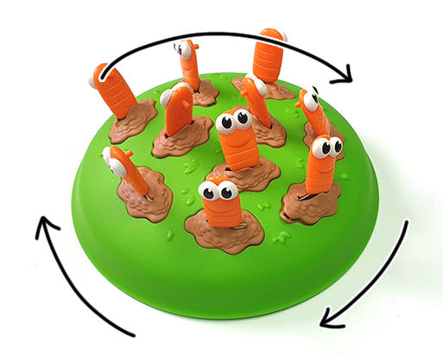
2
게임 준비
1. 잔디 언덕을 뒤집은 후 진흙 구덩이에
벌레의 머리를 넣어 바깥으로 뺌
2. 뒤집은 잔디 언덕을 볼록한 면이 보이도록
다시 엎어서 몸통과 꼬리가 보이지 않게 정리
3. 키재기 벌레의 위치를 알 수 없게
잔디 언덕을 2~3회 회전시킴

Slide 7
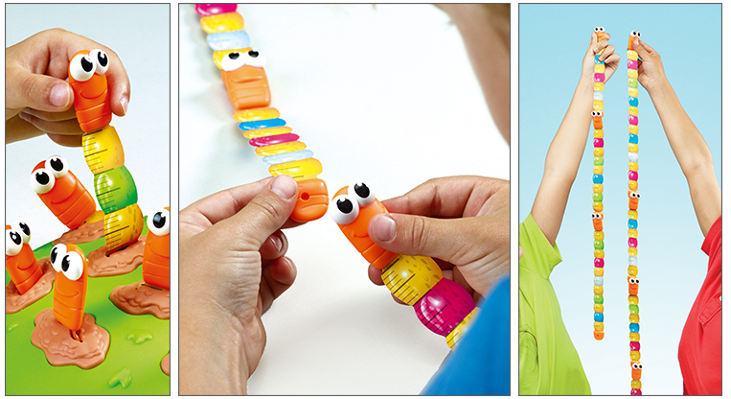
2
게임 목표
길이가 긴 키재기 벌레를
최대한 많이 모아서
가장 긴 키재기 벌레를
만든 친구가 승리!

Slide 8
3
차례 진행
가장 나이 어린 친구부터 손가락으로
회전판 화살표를 튕김
화살표가 색깔을 가리킬 때
화살표가 벌레를 가리킬 때
차례가 끝나고 자기 왼쪽 친구에게 회전판 넘김

Slide 9
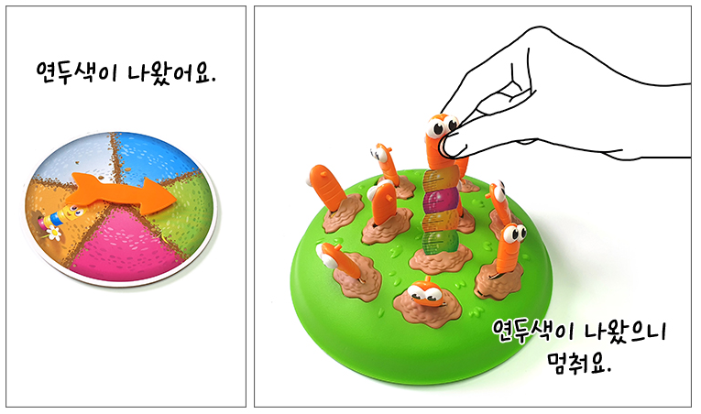
3
게임 방법
색깔을 가리킬 때
1. 잔디 언덕에 있는 키재기 벌레 중
마음에 드는 벌레 한 마리를 선택
2. 선택한 벌레의 머리를 회전판의 화살표가
가리킨 색깔이 나올 때까지 잡아당김

Slide 10
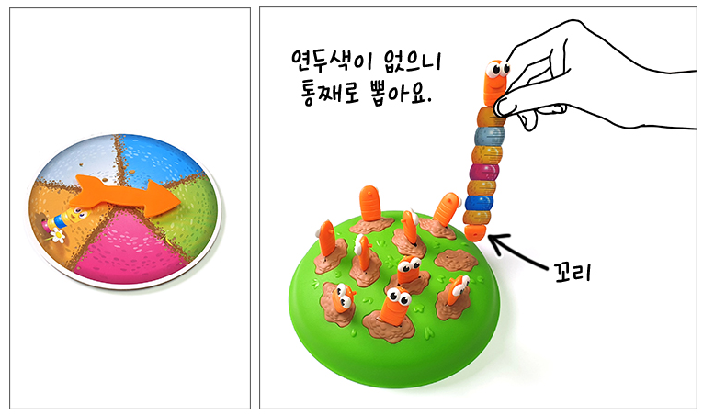
3
게임 방법
색깔을 가리킬 때
1. 잔디 언덕에 있는 키재기 벌레 중
마음에 드는 벌레 한 마리를 선택
2. 선택한 벌레의 머리를 회전판의 화살표가
가리킨 색깔이 나올 때까지 잡아당김
3. 만약 해당 색깔이 나오지 않으면 벌레를
완전히 빼내서 자기 앞에 둠

Slide 11
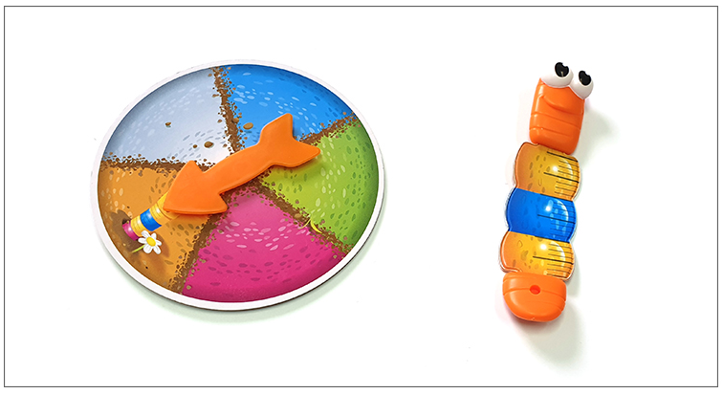
3
게임 방법
벌레를 가리킬 때
1. 잔디 언덕에 있는 키재기 벌레 중
마음에 드는 벌레 한 마리를 선택
2. 선택한 벌레를 완전히 빼내어
자기 앞에 놓음

Slide 12
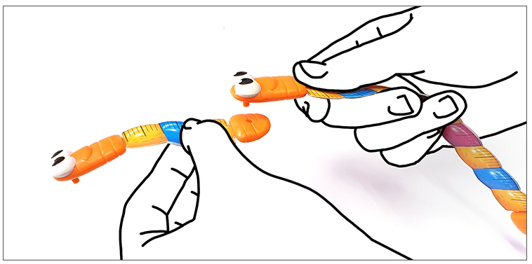
3
게임 종료
잔디 언덕에 남아있는
키재기 벌레가 없으면 게임 종료
자기 앞 키재기 벌레를 전부 모으고
모은 벌레를 연결하여
가장 긴 키재기 벌레를 만든 사람이 승리!

Slide 13
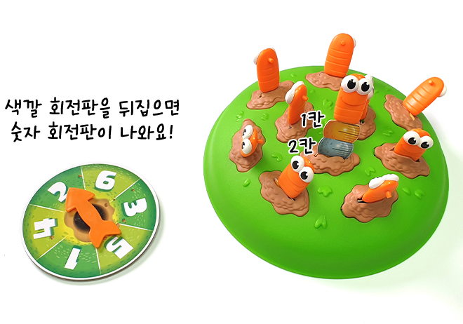
3
게임 방법
다른 게임 방법
1. 색깔 회전판을 뒤집어 숫자 회전판을 사용
2. 회전판의 화살표를 돌리고 나온 숫자만큼
마음에 드는 키재기 벌레 마디를 빼냄
3. 완전히 뽑은 벌레는 남은 숫자와 상관없이
자기 앞에 가져옴
4. 가장 긴 키재기 벌레를 만든 사람이 승리!

